Slide 1
KELAINAN KONGENITAL SALURAN GENITALIA
dr. Hafni Zuchra Noor, MM., Sp.BA

Slide 2
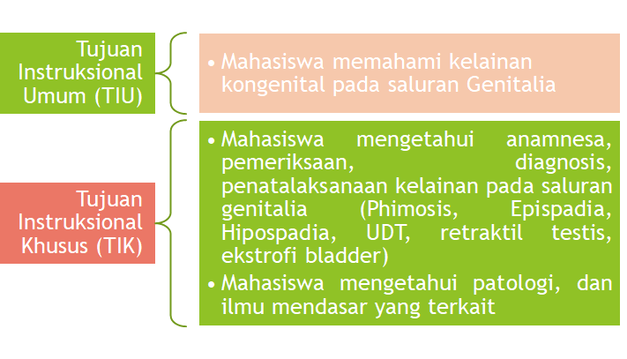

Slide 3
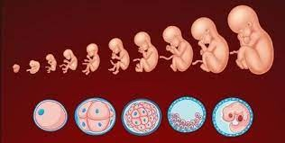
Kelainan Kongenital
kelainan anatomi tubuh atau kelainan fungsi tubuh yang terjadi saat lahir atau sejak masih di dalam kandungan
Embryologi

Slide 4
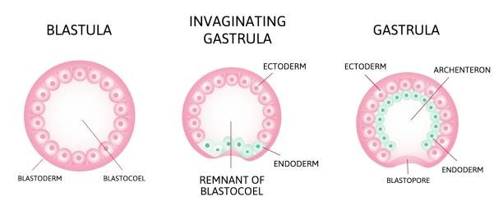
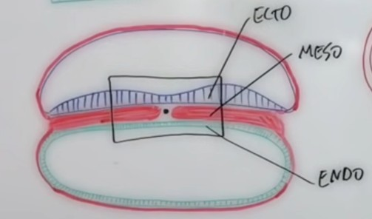
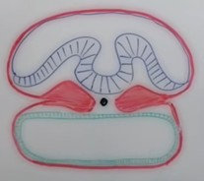
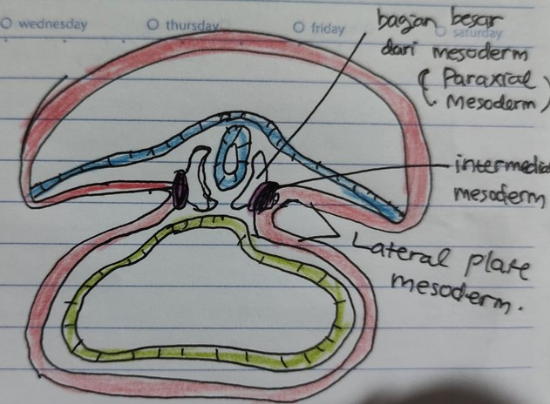
Embryologi
Ectoderm
Mesoderm
Endoderm
Fertilisasi
Hari ke-17
Hari ke-20
Hari ke-21

Slide 5
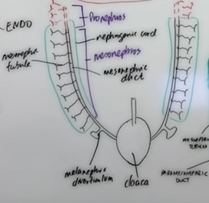
gb Longitudinal intermediate mesodermm

Slide 6
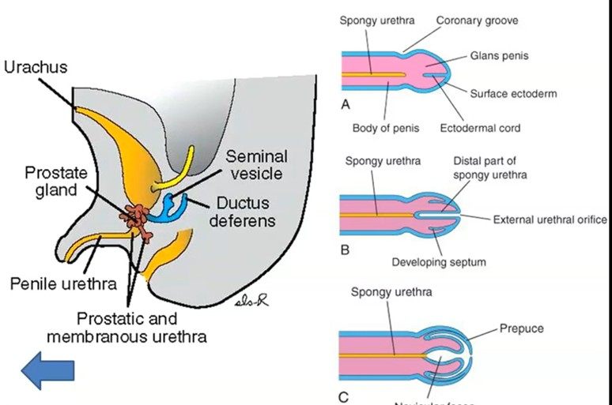

Slide 7
01
Phimosis
02
Epispadia
Kelainan Kongenital Saluran Genitalia
03
Hipospadia
04
UDT, retraktile testis
05
Ekstrofi Bladder

Slide 8
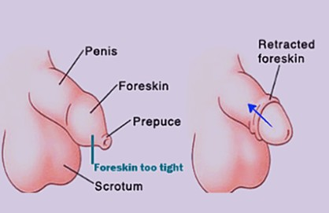
Phimosis
kondisi di mana kulup/preputiium penis terlalu ketat dan tidak dapat ditarik ke arah proksimal sehingga glans penis sulit atau tidak dapat terlihat
Fimosis menyebabkan gangguan aliran urin
Ujung penis menggelembung
Pancaran urin mengecil
Retensi urine
96% newborn nonretractile foreskin

Slide 9
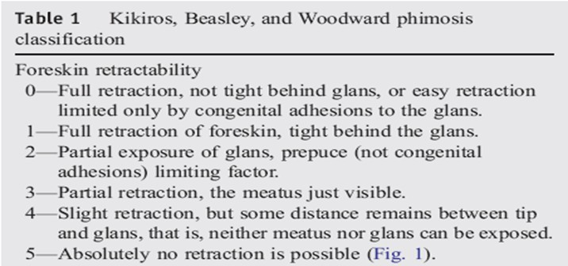
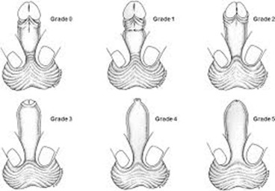
Klasifikasi

Slide 10
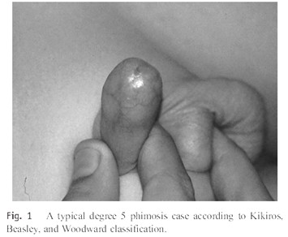
Tatalaksana
Non surgery
Menjaga kebersihan dan higienis
Air hangat dan retraksi lembut
Topikal kortikosteroid
Surgery
sirkumsisi

Slide 11
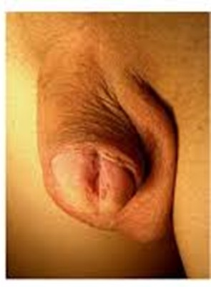
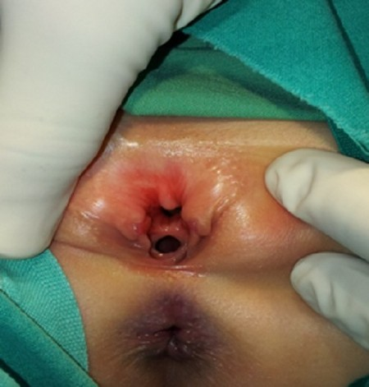
Epispadia
kelainan genitourinaria bawaan dimana dinding atas uretra tidak terbentuk dengan baik, sehingga meatus uretra terdapat pada dorsum penis
1:117.000
kelahiran laki- laki
perempuan 1:484.000
Perempuan= bifid klitoris
ekstrofi bladder
kegagalan tubularisasi sel mesoderm pada lempeng uretra ke arah dorsum pada minggu embrionik ke-4

Slide 12
Laki - Laki
Short, wide penis dengan bentuk curve up (dorsal chordee) Uretra tampak terbuka di bagian dorsal
Diagnosis
Perempuan
Abnormal pada bagian clitoris dan labia Tampak terbuka bisa sampai dengan abdomen bagian bawah
Inkontinesia (problem with bladder neck)

Slide 13
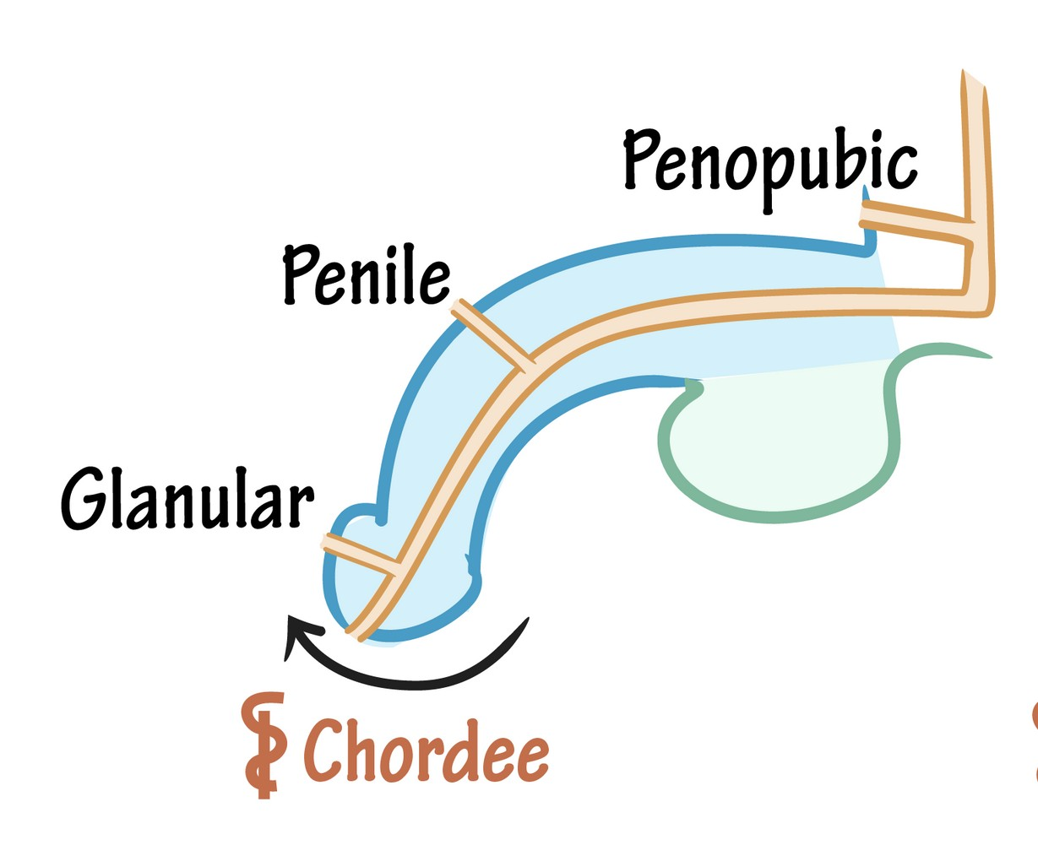
Klasifikasi
Glanular
di Glans
Penile
Sepanjang shaft penis
Penopubic
Near the pubic bone

Slide 14
Tatalaksana
Laki - Laki
Modified Cantwell-Ransley technique rebuilds the penis. The surgeon may take partially reconstruct the penis and move the urethra to a better location.
Mitchell technique completely reconstructs the penis. This ensures the urethra is in the best position and corrects chordee.
Perempuan
Connect the two parts of the clitoris.
Place the urethra in the correct location.
Surgery

Slide 15
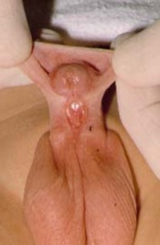
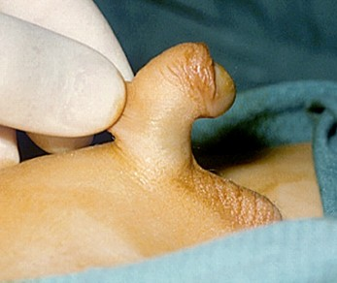
Hipospadia
Kelainan kongenital dimana meatus uretra eksternus terletak di permukaan ventral penis dan lebih proksimal
1:350 per kelahiran laki- laki
dorsal hood, curve
Pembentukan yang gagal selama fusi lipatan uretra dan lokasi kegagalan menentukan posisi akhir meatus uretra.

Slide 16
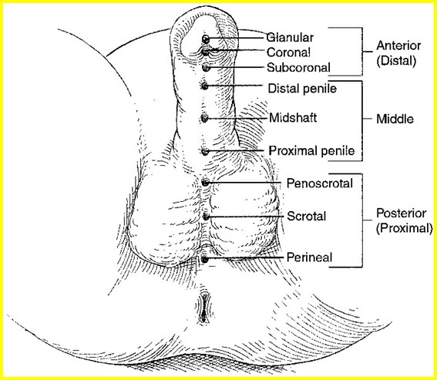
Klasifikasi

Slide 17
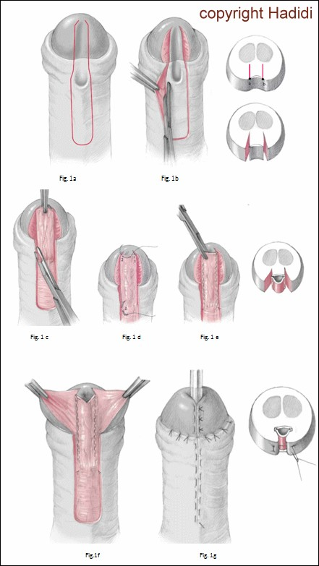
Tata Laksana
Surgery
Uretroplasty
Tubularized Incised Plate, Mathiew
Chordeectomy
remove the chordee

Slide 18
Undensensus testis
(Kriptorkismus)
Gangguan perkembangan testis yang ditandai dengan gagalnya penurunan salah satu atau kedua testis secara komplit ke dalam skrotum
Insidensi UDT berkaitan erat dengan prematuritas (30,3%) dan BBL bayi BBL
<1800gr 68,5%
1/3 bilateral; 2/3 unilateral
Paling sering testis kanan

Slide 19
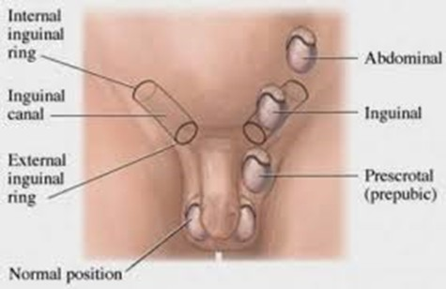

Slide 20
01
Hormonal : belum terbukti
Kelainan anatomi:
1. Fungsi gubernaculum tidak sempurna
2. Pendeknya vaskuler spermatika
3. Kanalis inguinalis yang kecil
4. Perlengketan abnormal antara testis dengan dinding retroperitoneal
5. Hiperaktifitas musculus cremaster
Etiologi
02

Slide 21
Klasifikasi
01
02
03
True UDT: palpable dan non palpable
Anorchia: testis gagal berkembang
Testis ektopik: testis mengalami penurunan di luar jalur yang normal
Retractile testis: reflek cremaster berlebihan dan kegagalan gubernaculum melekatkan ujung bawah testis pada skrotum
Lokasi:
Abdominal
Inguinal
Scrotal
04

Slide 22
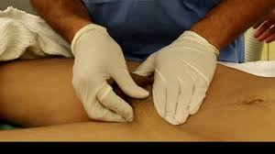
Diagnosis
Anamnesis
tidak tampak testis
Pemeriksaan fisik
Palpable atau non palpable
Pemeriksaan Penunjang
USG
CT scan
MRI
Laparoskopi diagnostik

Slide 23
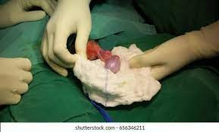
Tata Laksana
Non Surgery
Observasi
Hormonal, angka kaberhasilan <50%
Surgery
Orchidopexy
Orchidectomy

Slide 24
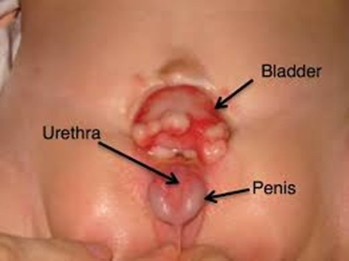
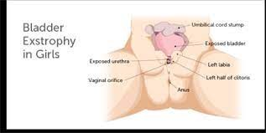
Ekstrofi Bladder
Kelainan kongenital dimana bayi lahir dengan vesika urinaria yang terekspose
1 kasusdari
50.000 newborn
Laki-laki : perempuan = 4:1
Terganggunya pemisahan Cloaca

Slide 25
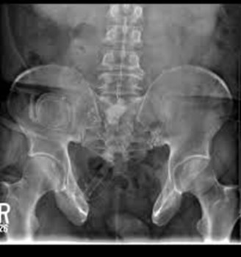
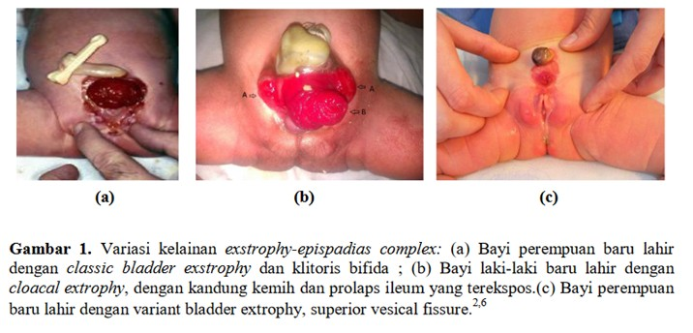
Diagnosis
01
02
03
04
05
06
Defek pada tulang pelvis
Defek pada muskulus pelvis Defek pada dinding abdomen Defek anorektal
Defek pada genitalia Defek pada urinary tract

Slide 26
Tata Laksana
Tujuan:
Primary goal: preservasi fungsi ginjal, kontinensia urin, fungsi dan kosmetik genitalia eksterna
Secondary goal: meminimalkan UTI, dasar panggul yg adekuat, meminimalkan risiko keganasan, dinding abdomen yang adekuat
Surgery
Primary abdominal/complete primary repair ekstrofia Modern stage rekonstruksi ekstrofia:
a.Bladder closure+abdominal closure b.Repair epispadia (6-12 bulan)
c. Bladder rekonstruksi (4-5 tahun)

Slide 27
Terima kasih

